Slide 1
Project charter
Date :
Name :
Project Title:
ادارة كفاءة مشروع Green Box
People | 1 | 2 | 3 | 4 | 5
Name | نجود الناجم | نجد الحيدان | منى الدوسري | داليا الحربي | ريفان الدوسري
Role | إدارة تشغيلية | CEO | إدارة التخطيط | مورد المستلزمات | شريك تجاري
Tasks
Business Case
(Why this matters , What is the problem? What is the impact (financial / operational)? )
المشكلة توصيل متأخر (تأثير تشغيلي) واستلام خاطئ (تأثير مالي)
Scope | 1 | 2 | 3 | 4 | 5
In
Out of
Problem Statement (Data-based)
Format: Current performance is ___ compared to target ___, resulting in ___ impact
الأداء الحالي سجل تأخير في خروج الشحنات٫ بينما المستهدف التوصيل في الوقت المحدد حسب اتفاقية مستوى الخدمة
مما نتج عنه انخفاض رضا العملاء وخسارتهم.
Goal Statement (SMART)
Format: Reduce / Increase ___ from ___ to ___ within ___ timeframe
انخفاض نسبة الطلبات المتأخرة من 45% الى 20% في غضون ٣ أشهر.

Slide 2
Problem statement
Date :
Name :
Problem Description
What is happening? Where is it happening? How big is the problem?
المشكلة تبدا من تأخر خروج الشحنة من المستودع ينتج عنها ارتفاع في متوسط توصيل الطلب والتسليم في الوقت المحدد
والمشكلة الأخرى وصول طلبيات خاطئة نتيجة عدم دقة العنوان
DATA
CURRENT PREFORMANCE
45%
TARGET PREFORMANCE
20%
IMPACT
Financial
صرف أجور ساعات عمل إضافية للسائقين
لتغطية التأخير وضمان وصول الشحنات
Operational
الجهد الإضافي على السائق أثر على الكفاءة والأداء العام لتسليم الطلبات

Slide 3
SIPOC
Suppliers | Input | Process | Output | Customer
العميل |  | 1
 |  | 2
 |  | 3
 |  | 4
 |  | 5
 |  | 6

Slide 4
VOC
SOURCE | RAW VOC | WHY ?

Slide 5
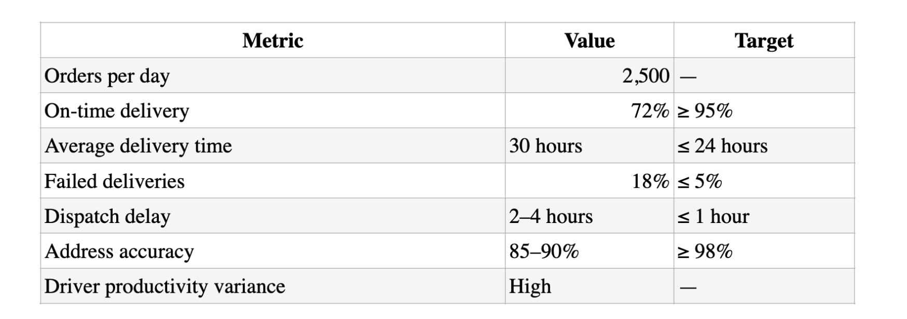
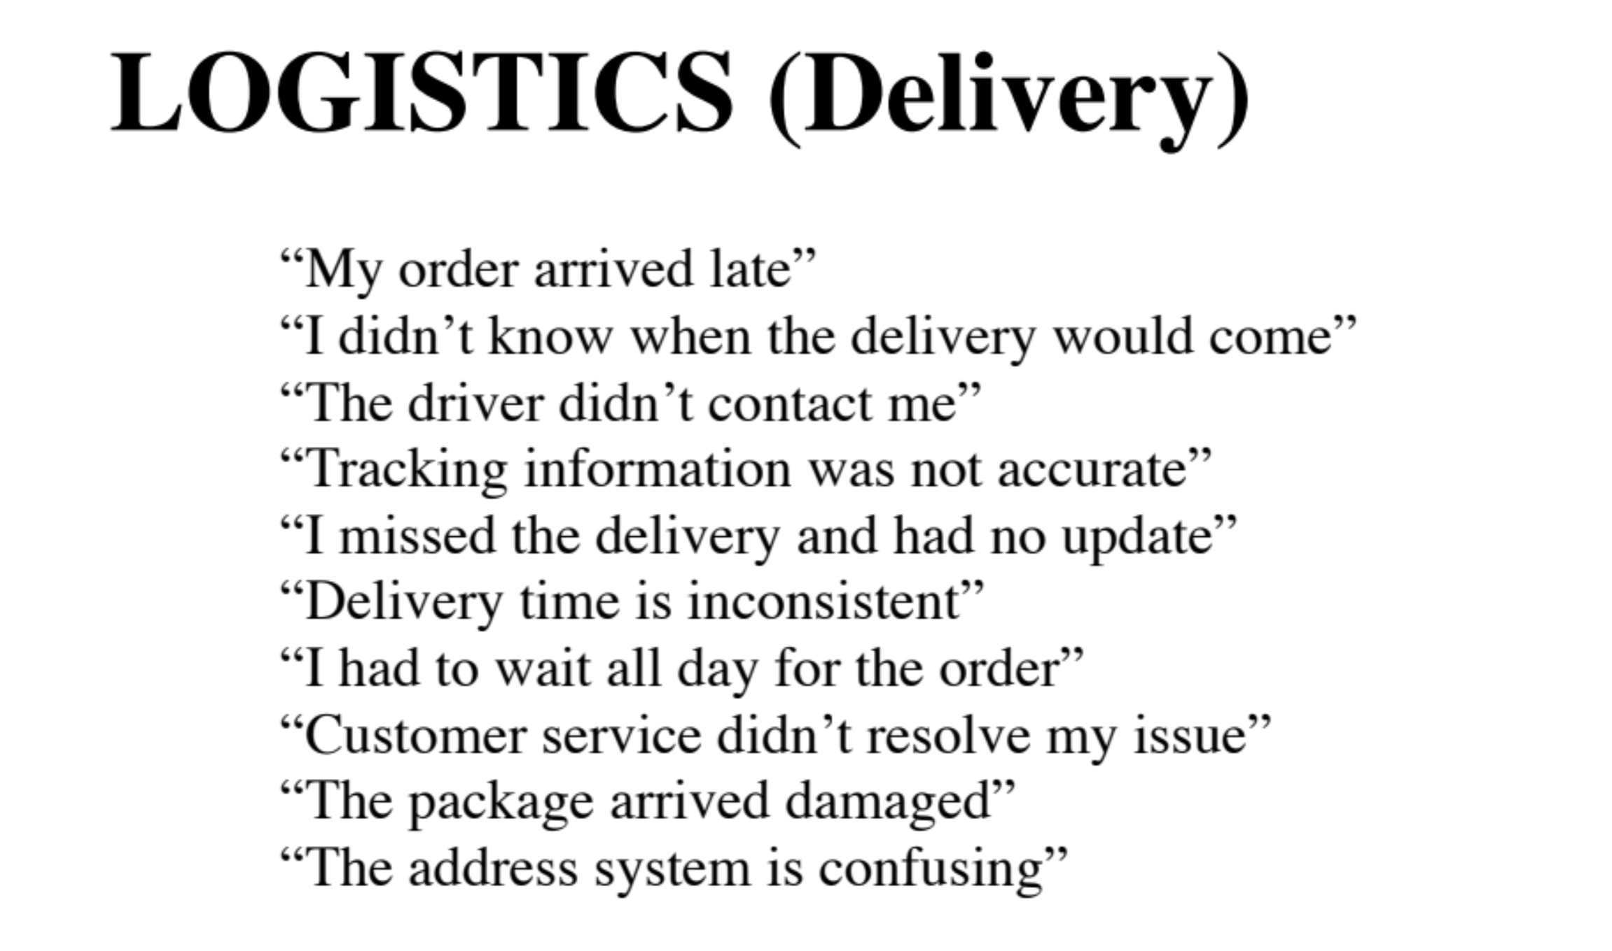
VOC TO CTQ - Direct
VOC | NEED | CTQ | METRIC | TARGET
"My late" | الطلب يوصل أسرع | زيادة مدة التوصيل المتوقعة |  | 3 أيام
"لا أعلم متى سيصل طلبي” | معرفة واضحة عن وقت توصيل الطلب | توفير تطبيق للتبع رقم الشحنة | نسبة دقة الوقت المتوقع للتوصيل
"لم يتم التواصل معي من قبل السائق"
"لتم يتم حل المشكلة من قبل خدمة العملاء" | استجابة وافية للاستفسارات والشكاوى | تدريب موظفين خدمة العملاء | نسبة رضا العملاء على خدمة العمل | 98%<=
“شحنة تالفة” | تعويض بشحنة سليمة | تحسين تغليف المنتج | نسبة الطلبات التالفة من اجمالي الطلبات | 99%<=
“النظام مربك” | نظام عنوان واضح وسلس | تحسين وتطوير وتحديث النظام لتلبية احتياجات المستخدم | المدة الزمنية الذي قضاها العميل في تحديد العنوان داخل النظام | 2 minute

Slide 6
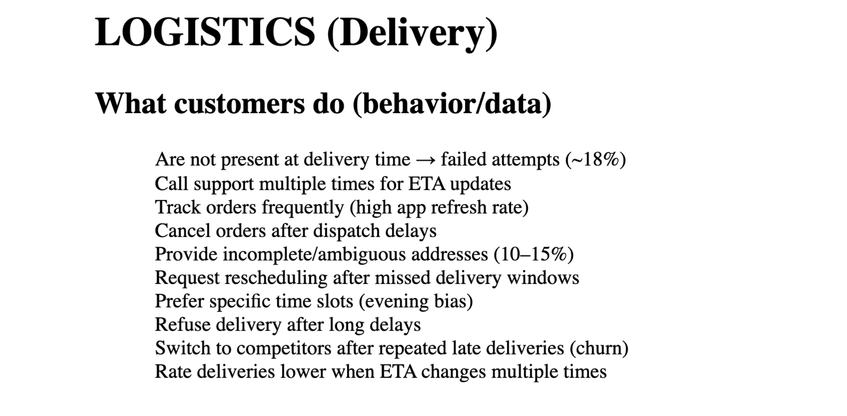
VOC TO CTQ – Indirect
VOC | NEED | CTQ | METRIC | TARGET
تحديث وقت التوصيل يكون ثابت وواضح بدون ما اتبع كل شوي | معلومات دقيقة عن وقت التوصيل | تحسيين دقة ال ETA | نسبة دقة الوقت المتوقع | 95%>=
ما ابي تفوتني الشحنة | استلام الشحنة من اول المحاولة | ارسال تنبيه قبل الشحنه للموقع او(تركها في احد نقاط الاستلام لمدة 8 الى 24 ساعه) | نسبة نجاح التوصيل من اول محاولة | 92%>=
ابي اعدل وقت الاستلام بحيث أكون متواجد | مرونة في إعادة جدولة التوصيل (يكون بالكثير 3 أيام من الوقت الأساسي) | تفعيل خيار إعادة الجدولة | نسبة إعادة الجدولة الناجحة قبل وصول السائق | 80%>=
التوصيل يكون بالوقت اللي يناسبني | توفر فترات توصيل مناسبة (بناء على الوقت المناسب للاغلب) | تحسين نظام الفترات الزمنية | نسبة توفر الفترات المفضلة | 90%=
ابي التوصيل وقته محدد مايتغير كل مادخلت على الشحنة | التزام ثابت بالوقت (التوصيل) | ETAتقليل تغير | عدد تغيرات الشحنةETA لكل | 1<=
ابي العنوان يكون واضح ومايسبب لي مشاكل في الشحن | نظام عنوان سهل ودقيق | تحسين نظام الموقع التلقائي+العنوان الوطني+صورة للباب او المنزل ان توفرت(ليس الزامي) | نسبة العناوين المؤقته | 98%>

Slide 7
رسالة الإدارة: "ارتفاع التكاليف التشغيلية بنسبة 35% نتيجة تأخير تسليم الطلبات حيث تم صرف أجور ساعات عمل إضافية للسائقين لتغطية التأخير وضمان وصول الشحنات."
الرسالة الفريق التشغيلي: "رصدنا زيادة في نسبة تأخر الطلبات بنسبة 20% نطلب تحليل شامل بالأسباب الفنية واللوجستية التي ادت للتأخير."
رسالة الامتثال: "نحيطكم علماً برصد تجاوزات في ساعات العمل الإضافية للسائقين نتيجة تأخر التوصيل، مما يرفع مخاطر عدم الامتثال لسياسات الراحة المعتمدة، ويعرض المنظومة لمخالفات إدارية ومخاطر متعلقة بالسلامة المهنية."

Slide 8
STAKEHOLDER ANALYSIS
IDENTIFICATION
STAKEHOLDER | TYPE ( INTERNAL/EXTERNAL) | ROLE | INFLUENCE AREA
سائق التوصيل | داخلي | توصيل الطلبات | تأثير مباشر على الأداء
العميل | خارجي | استلام الطلب | تأثير على سمعة الشركة
مورد مستلزمات الشحن | خارجي | توفير مستلزمات الشحن | تأثير على تأخير الطلبات
إدارة تشغيلية | داخلي | التأكد من الكفاءة التشغيلية | يأثر علي الكفاءة التشغيلية
إدارة التخطيط | داخلي | تعين المسارات الجداول الزمنية | ضمان الترتيب والتزامن
الشريك التجاري | خارجي | توفير طلبات العملاء | التأثير على حجم عمل التشغيل

Slide 9
STAKEHOLDER ANALYSIS
POWER / INTEREST / IMPACT
STAKEHOLDER | POWER ( H/M/L ) | INTEREST ( H/M/L ) | IMPACT ( H/M/L ) | ATTITUDE ( SUPPORT /NEUTRAL / RESIST )
سائق التوصيل | L | H | H | S
العميل | L | H | H | N
مورد مستلزمات الشحن | H | M | L | N
إدارة تشغيلية | H | H | H | S
إدارة التخطيط | H | H | H | S
الشريك التجاري | H | H | H | R

Slide 10
STAKEHOLDER ANALYSIS
VS CTQ
STAKEHOLDER | WHAT THEY CARE ABOUT = CTQ | CONFLICT WITH OTHERS ?
سائق التوصيل | وقت التوصيل تقديري ويكون واضح | يتاثرون بالتخطيط والعناوين غير دقيقة
العميل | تحديثات التوصيل+ وقت توصيل دقيق | يتاثر بالتوصيل المتاخر (سوء تخطيط والعناوين)
مورد مستلزمات الشحن | دقة الطلبات وسرعة التجهيز | ضغط والسرعة ياثر على الدقة
إدارة تشغيلية | مسارات فعالة واوقات توصيل دقيقة | تعارض مع أوقات العملاء وجودة العناوين
إدارة التخطيط | تحقيق موشرات الأداء KPIs | صعوبة الموازنه بين السرعه والجوده
الشريك التجاري | الالتزام بالاتفاقية ومستوى الخدمة | يتاثر بالمشاكل الداخلية (أي مشكلة في العناوين او التسليم توثر على الالتزام)

Slide 11
STAKEHOLDER ANALYSIS
ENGAGEMENT STRATEGY
STAKEHOLDER | STRATEGY | FREQUENCY | COMMUNICATION | OWNER
سائق التوصيل | ضمان التوصيل الى العميل بالوقت المحدد مسبقا دون اي تأخير | يعمل السائق يوميا على توصيل طلبات العملاء حسب جدول التوصيل المحدد | التواصل مع السائق عن طريق التطبيق | الإدارة التشغيلية المسؤولة عن التواصل و ضمان سير العمل
العميل | التعامل الفعال مع العميل والاستجابة السريعة للملاحظات والشكاوي | عند الحاجة للاستفسار عن مدة وصول الطلب او استرجاعه او اي طلب لدى العميل | البريد الالكتروني او التطبيق او المكالمات الهاتفية | فريق خدمة العملاء للتعامل مع احتياجات العميل
مورد مستلزمات الشحن | ضمان توفير المستلزمات بالوقت والكمية والجودة المطلوبة | عند احتياج الشركة للمستلزمات ويرتبط هذا التكرار بحجم الطلبات | التوريد المباشر او المكالمات الهاتفية | ادارة التخطيط لتأمين جميع المستلزمات الضرورية لتسهيل عملية شحن الطلبات
إدارة تشغيلية | مراقبة مؤشرات الأداء لسرعة خروج الشحنات من المستودع. | يومي/اسبوعي | لوحات البيانات | محلل البيانات
إدارة التخطيط | راجعة خطط التوسع في العناوين الجغرافية وتحسين المسارات. | شهري | تقارير أداء / اجتماعات | مدير التخطيط الاستراتيجي
الشريك التجاري | اطلاعه على تحسن معدلات التسليم الناجح لضمان استمرارية الشراكة. | ربع سنوي | عرض تقديمي | مدير تطوير الأعمال

Slide 12
STAKEHOLDER ANALYSIS
INFLUENCE MAP
STAKEHOLDER | FORMAL POWER | INFORMAL INFLUENCE | NETWORK STRENGTH

Slide 13
STAKEHOLDER ANALYSIS
RISK
STAKEHOLDER | RISK TO PROJECT | RISK LEVEL | REASON | MITIGATION STRATEGY

Slide 14
STAKEHOLDER ANALYSIS
THE IDEAL ANALYSIS ANSWERS THESE QUESTIONS
WHO MATTERS THE MOST | WHO IS RISKY | HOW YOU WILL MANAGE THEM
WHO WILL RESIST SILENTLY | WHO MUST YOU WIN FIRST | WHERE CONFLICT EXISTS
WHO LOSES FROM THIS CHANGE | WHO BENEFITS THE MOST | WHO CAN KILL YOUR PROJECT TOMORROW

